Slide 1
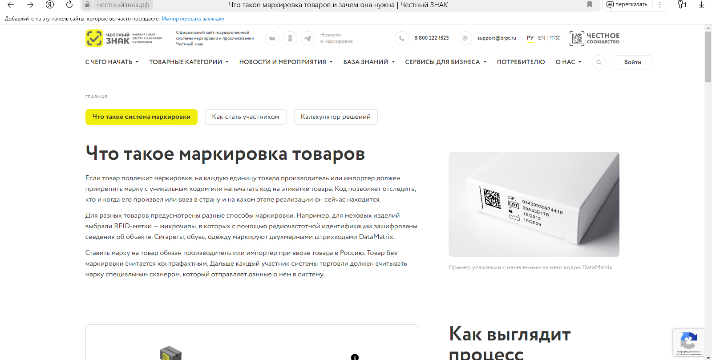
Что такое система маркировки?

Slide 2
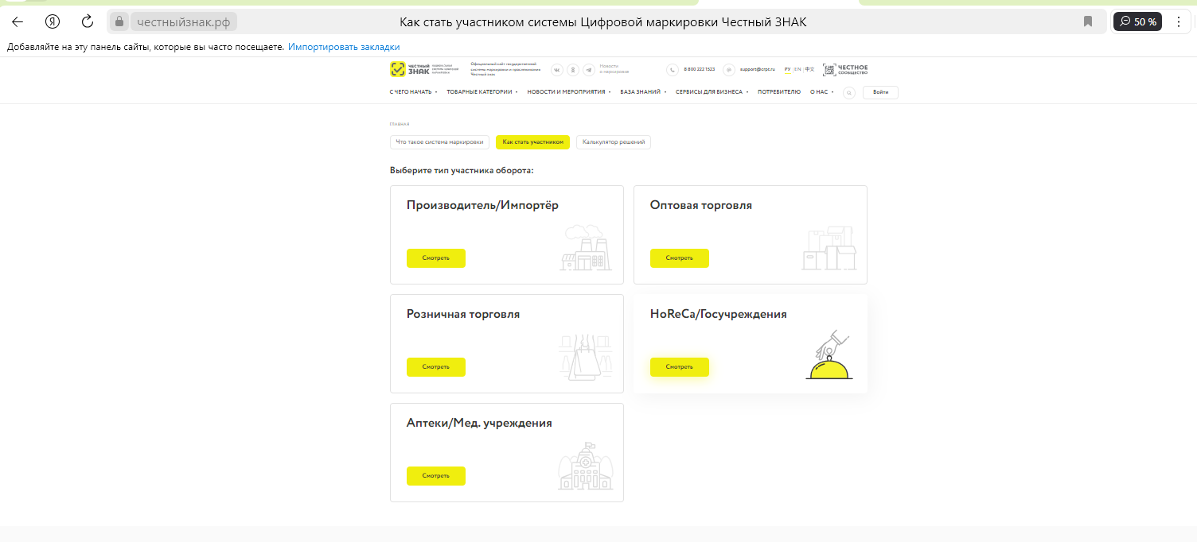
С чего начать?

Slide 3
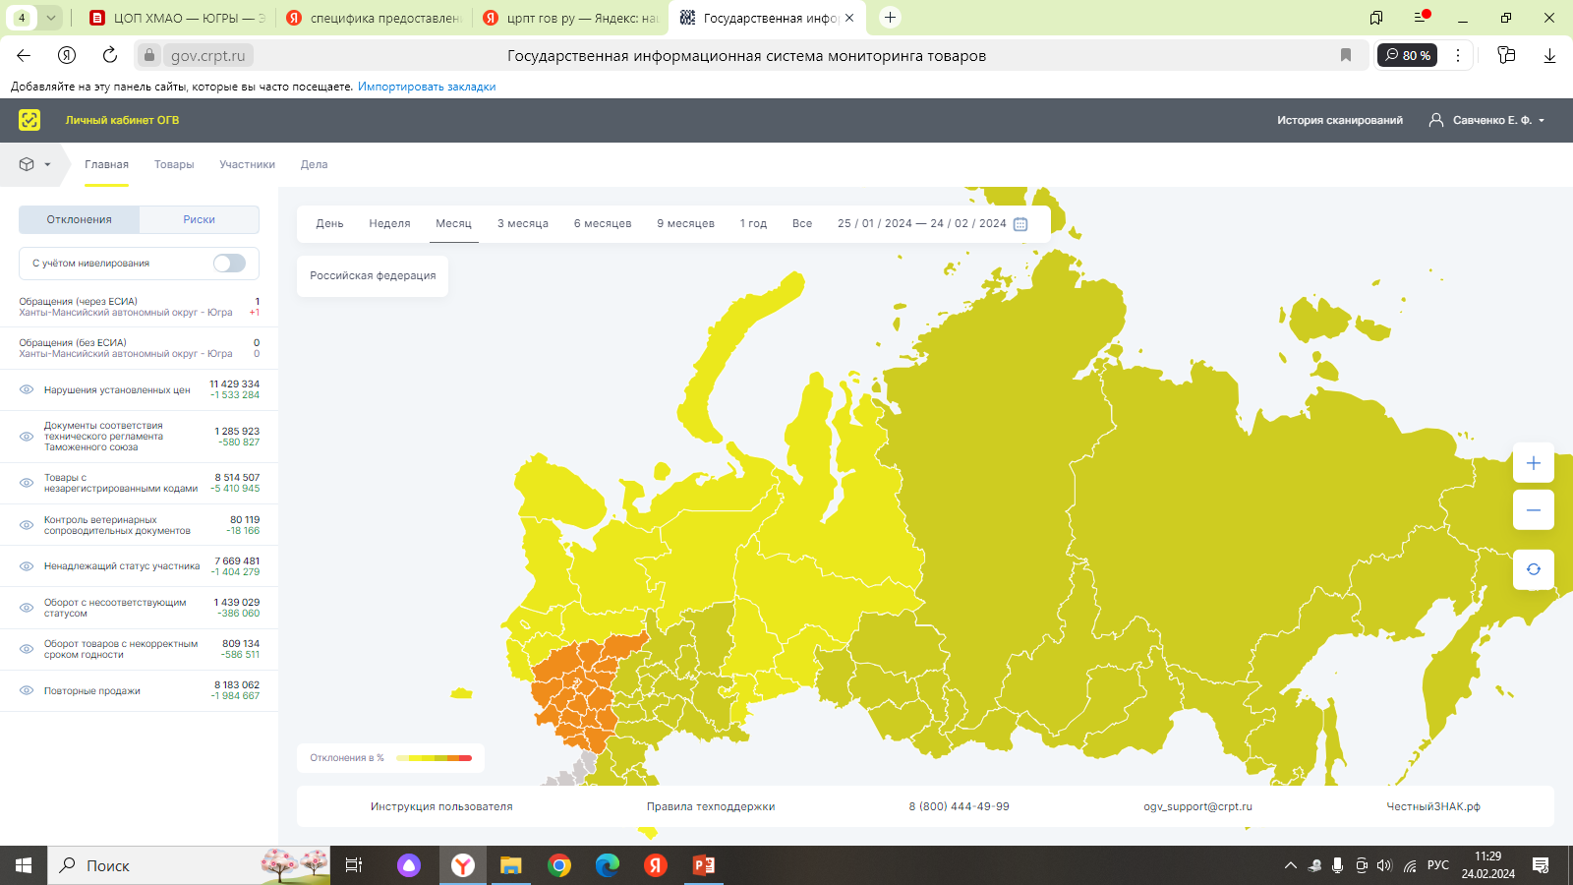
ГИС МТ (Государственная информационная система мониторинга товаров)

Slide 4
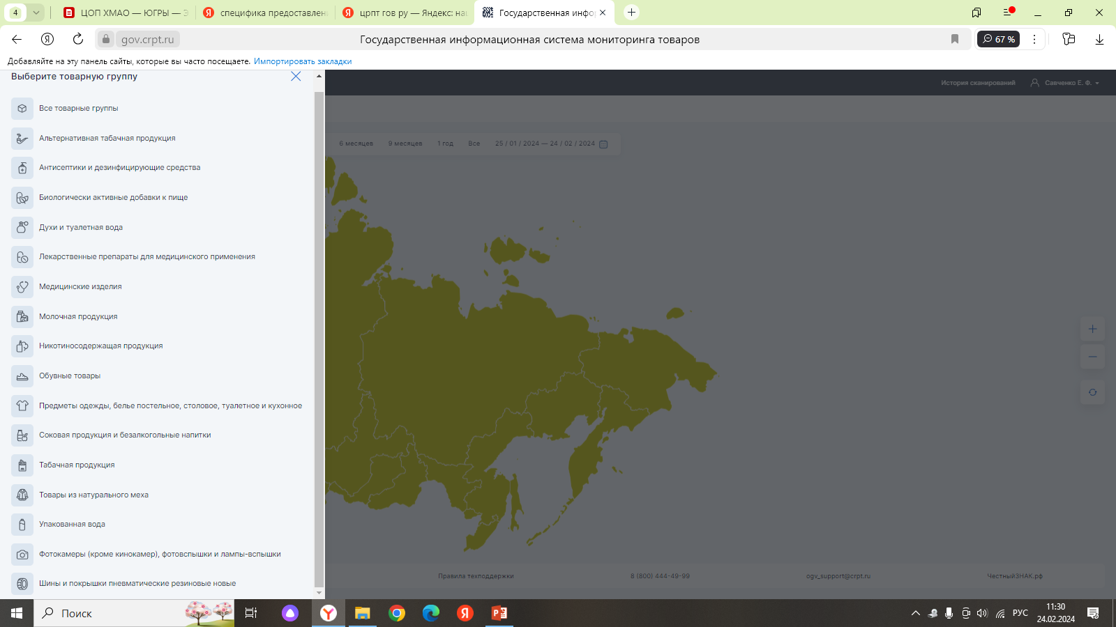
Товарные группы

Slide 5
Наблюдение за соблюдением обязательных требований
(мониторинг безопасности) ст.74 Федеральный закон "О государственном контроле (надзоре) и муниципальном контроле в Российской Федерации" от 31.07.2020 N 248-ФЗ
Под наблюдением за соблюдением обязательных требований (мониторингом безопасности) в целях настоящего Федерального закона понимается сбор, анализ данных об объектах контроля, имеющихся у контрольного (надзорного) органа, в том числе данных, которые поступают в ходе межведомственного информационного взаимодействия, предоставляются контролируемыми лицами в рамках исполнения обязательных требований, а также данных, содержащихся в государственных и муниципальных информационных системах, данных из сети "Интернет", иных общедоступных данных, а также данных полученных с использованием работающих в автоматическом режиме технических средств фиксации правонарушений, имеющих функции фото- и киносъемки, видеозаписи.

Slide 6
Категории отклонений:
1. Нарушение установленных цен;
2. Документы соответствия технического регламента Таможенного союза;
3. Товары с незарегистрированными кодами;
4. Контроль ветеринарных сопроводительных документов;
5. Ненадлежащий статус участника;
6. Оборот с несоответствующим статусом;
7. Оборот товаров с некорректным сроком годности;
8. Повторные продажи.

Slide 7
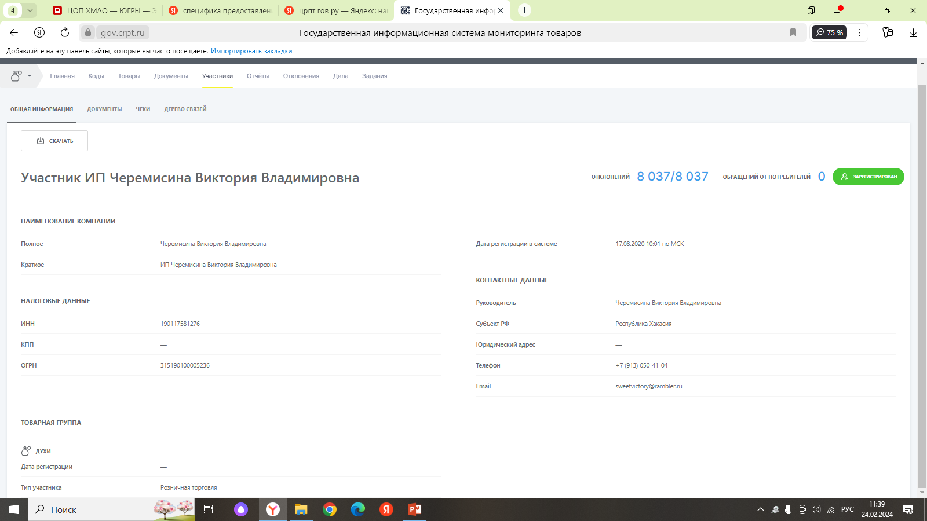
Карточка участника

Slide 8
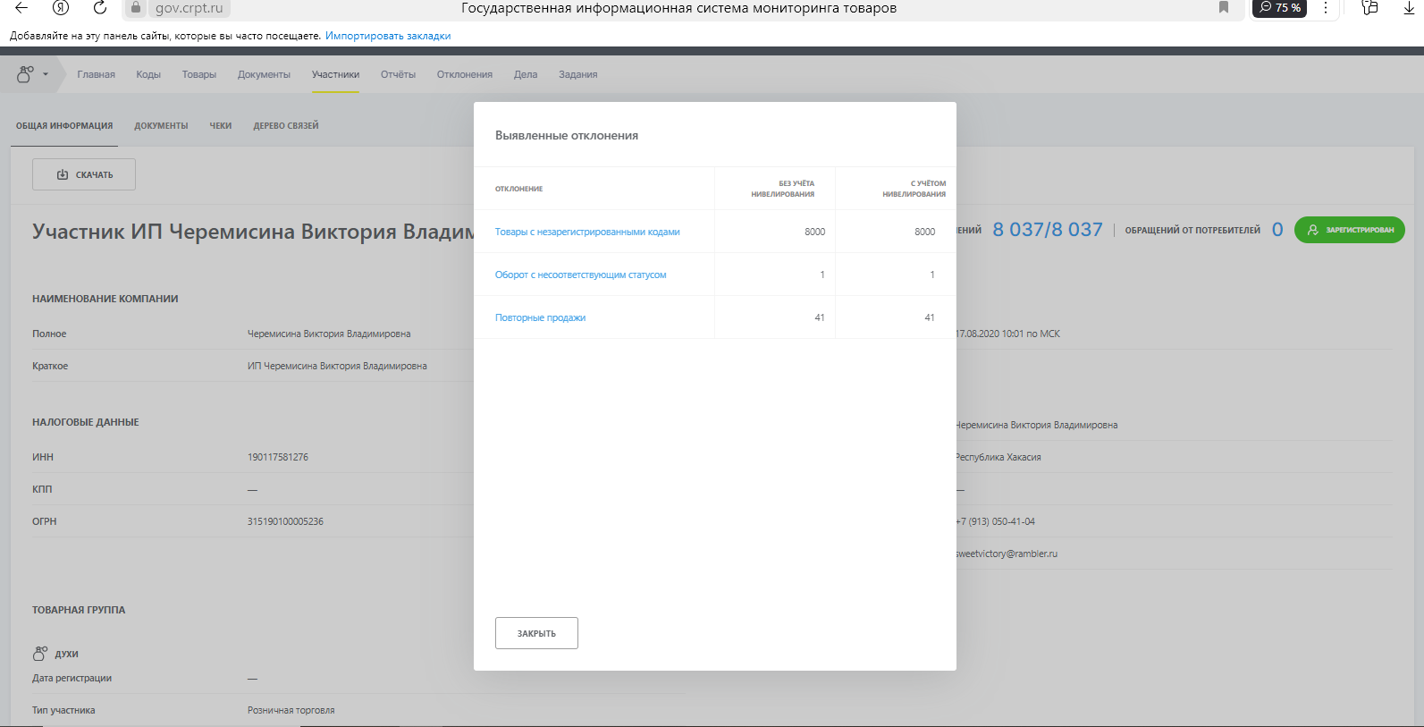
Выявленные отклонения

Slide 9
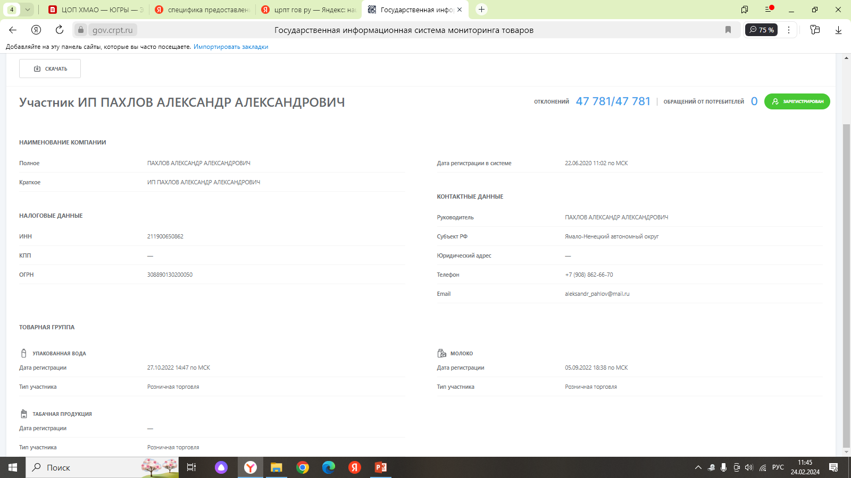
Дата регистрации

Slide 10
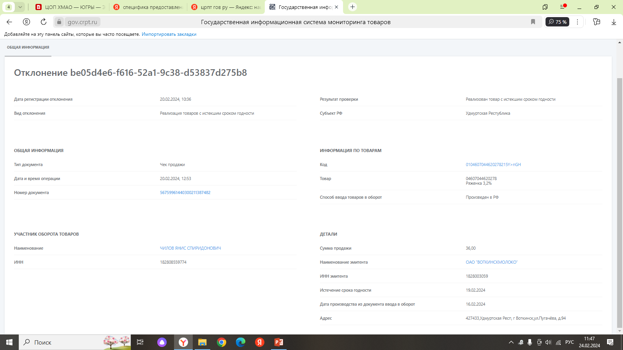
Срок годности

Slide 11
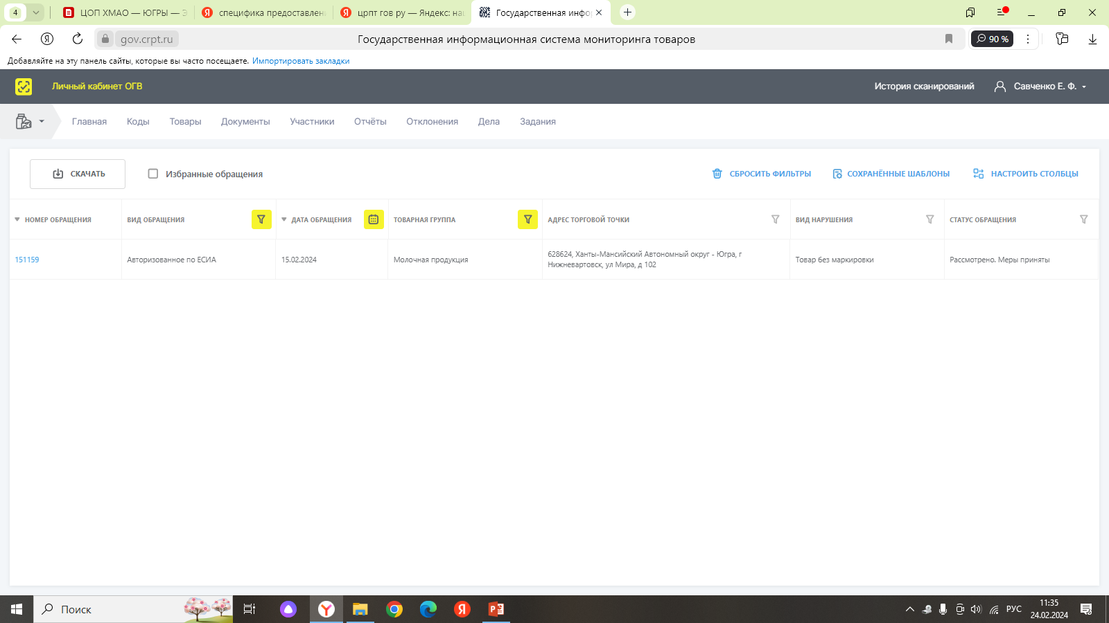
Обращение потребителей

Slide 12
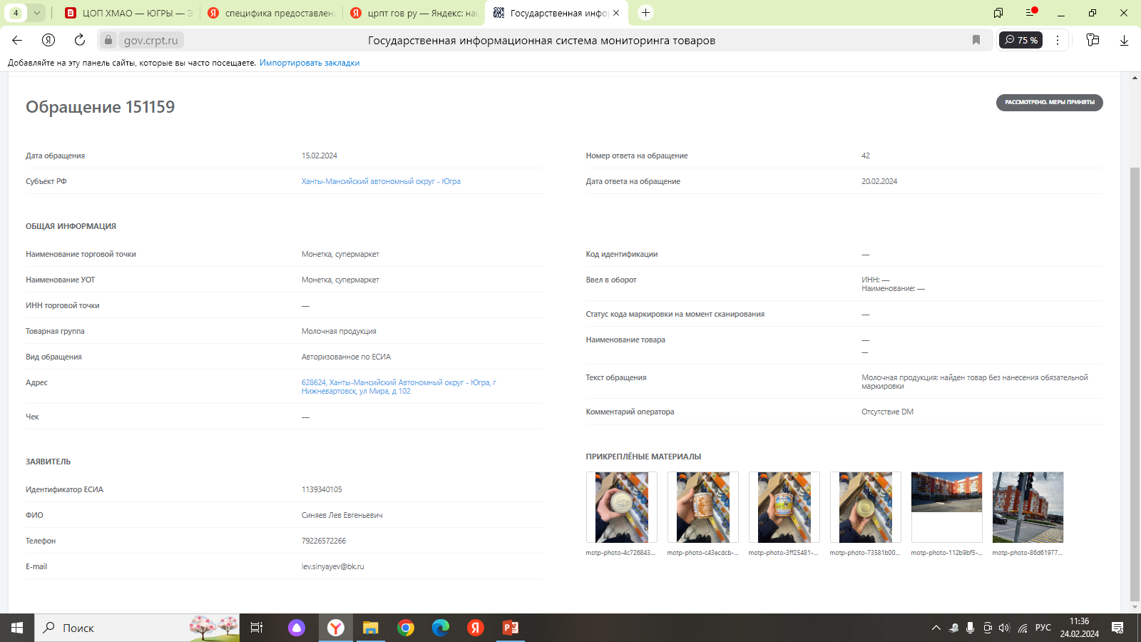
Обращение потребителей

Slide 13
Административная ответственность
Статья 15.12. КоАП РФ - Производство, ввод в оборот или продажа товаров и продукции, в отношении которых установлены требования по маркировке и (или) нанесению информации, без соответствующей маркировки и (или) информации, а также с нарушением установленного порядка нанесения такой маркировки и (или) информации
Санкция : административный штраф (5000 - 500 000 рублей) с конфискацией предметов административного правонарушения.
Статья 15.12.1. КоАП РФ - Непредставление сведений и (или) нарушение порядка и сроков представления сведений либо представление неполных и (или) недостоверных сведений оператору государственной информационной системы мониторинга за оборотом товаров, подлежащих обязательной маркировке средствами идентификации
Санкция: влечет предупреждение или наложение административного штрафа на должностных лиц в размере от одной тысячи до десяти тысяч рублей; на юридических лиц - от пятидесяти тысяч до ста тысяч рублей

Slide 14
Уголовная ответственность
Административная ответственность может перерасти в уголовную, если стоимость товаров без маркировки превысит 1,5 млн рублей. Согласно ст. ч. 1 ст. 171.1 УК, виновному грозит до трехсот тысяч рублей или в размере заработной платы или иного дохода осужденного за период до двух лет, либо принудительными работами на срок до трех лет, либо лишением свободы на срок до трех лет со штрафом в размере до восьмидесяти тысяч рублей или в размере заработной платы или иного дохода осужденного за период до шести месяцев..

Slide 15
Индикаторы риска
ФЕДЕРАЛЬНАЯ СЛУЖБА ПО НАДЗОРУ В СФЕРЕ ЗАЩИТЫ ПРАВ ПОТРЕБИТЕЛЕЙ И БЛАГОПОЛУЧИЯ ЧЕЛОВЕКА
ПРИКАЗ
от 14 сентября 2023 г. N 635
ОБ УТВЕРЖДЕНИИ ПЕРЕЧНЯ ИНДИКАТОРОВ РИСКА НАРУШЕНИЯ ОБЯЗАТЕЛЬНЫХ ТРЕБОВАНИЙ ПРИ ОСУЩЕСТВЛЕНИИ ФЕДЕРАЛЬНОГО ГОСУДАРСТВЕННОГО КОНТРОЛЯ (НАДЗОРА) В ОБЛАСТИ ЗАЩИТЫ ПРАВ ПОТРЕБИТЕЛЕЙ

Slide 16
С 03 ноября 2023 года вступил в силу приказ Федеральной службы по надзору в сфере защиты прав потребителей и благополучия человека (Роспотребнадзора) от 14 сентября 2023 г. № 635 (зарегистрированный в Минюсте РФ 20 октября 2023 г. № 75671), утвердивший новый перечень индикаторов риска нарушения обязательных требований при осуществлении Федерального государственного контроля (надзора) в области защиты прав потребителей. Одновременно признан утратившим силу Приказ Роспотребнадзора от 04.08.2023 № 502.
Новые показатели, выявление которых будет осуществляться с использованием системы «Честный знак», касаются объектов розничной продажи: табачной и никотинсодержащей продукции, а также устройств для потребления табака, обуви, легкой промышленности, изделий из меха, парфюмерии, шин, фототехники, молочной продукции, упакованной воды.
Индикаторы риска дают возможность оценивать риски причинения вреда или ущерба для людей, а также инициировать проверки в отношении хозяйствующих субъектов, допустивших правонарушение, не затрагивая добросовестных продавцов (производителей).
Новые индикаторы риска коснутся товаров, которые подлежат обязательной маркировке. Таким образом, на основе индикаторов, выявленных системой маркировки, Роспотребнадзор по согласованию с органами прокуратуры, сможет проводить проверки хозяйствующих субъектов, которые реализуют такие товары. Например, по питьевой воде, меховым изделиям и фототехнике поводом для проверки могут стать дублированиие кодов маркировки. Для молочной продукции индикатором будет продажа в месяц более 5% продукции с истекшим сроком от среднего объема реализации.
Управление просит принять указанную информацию к сведению, поскольку соблюдение обязательных требований позволит осуществлять предпринимательскую деятельность без опасений, связанных с проведением контрольных (надзорных) мероприятий с взаимодействием.
Срабатывание указанных индикаторов риска в соответствии с п. 3 Постановления Правительства РФ от 10.03.2022 № 336 «Об особенностях организации и осуществления государственного контроля (надзора), муниципального контроля», ст. 57 Федерального закона от 31.07.2020 N 248-ФЗ «О государственном контроле (надзоре) и муниципальном контроле в Российской Федерации» будет являться основанием для проведения внепланового контрольного (надзорного) мероприятия, а в случае выявления нарушений обязательных требований – привлечения к административной ответственности.

